Slide 1

手把手教你学STM32
DMA实验
“原子哥”在线教学平台：www.yuanzige.com
技术支持论坛：www.openedv.com

Slide 2
手把手教你学STM32
F4 / F7 / H7 DMA结构框图介绍（熟悉）
“原子哥”在线教学平台：www.yuanzige.com
技术支持论坛：www.openedv.com

Slide 3
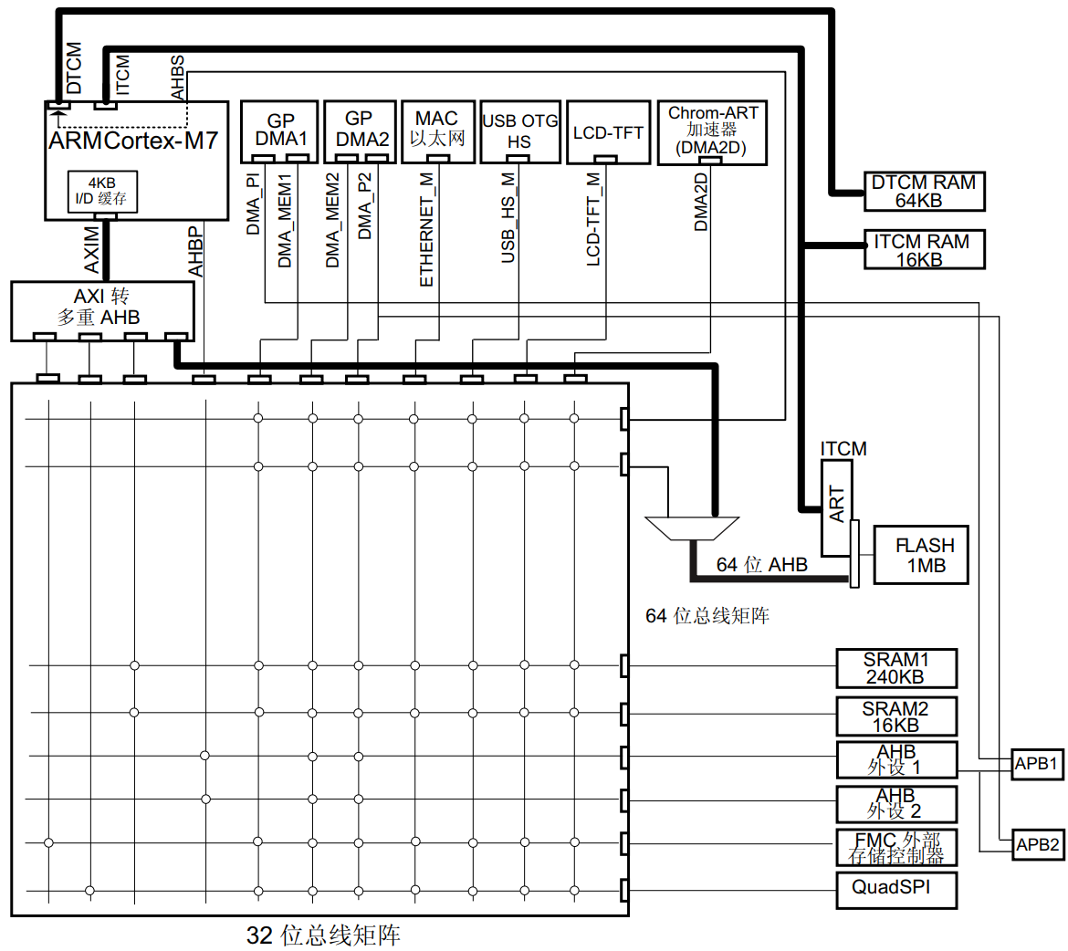
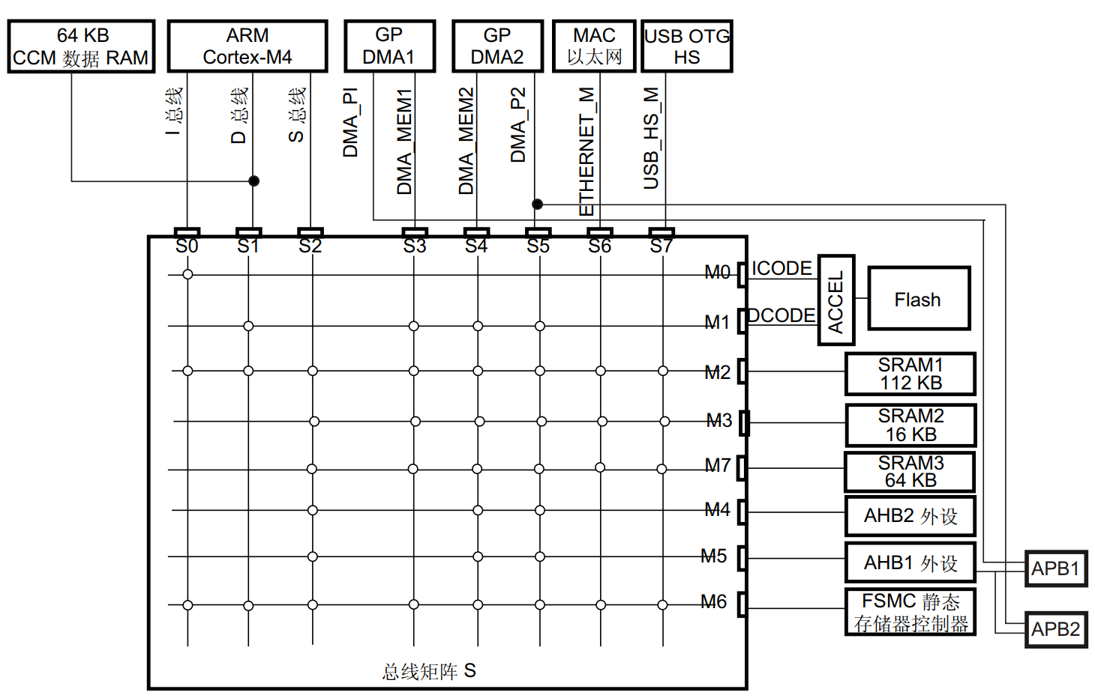
F4 F7 系统架构图
空心圆 : DMA能访问的外设或存储器
F7
F4
SARM1/2/3及F(S)MC外部存储器
DMA存储器总线：DMA通过该总线来执行存储器数据的传入和传出
DMA外设总线：DMA通过该总线访问AHB外设或执行存储器间的数据传输
AHB和APB外设以及SARM1/2/3及F(S)MC外部存储器
Notes:
目的：认识DMA所处位置并说明DMA总线作用
线与线之间的空心圆表示DMA能够访问该外设或者是该存储器

Slide 4
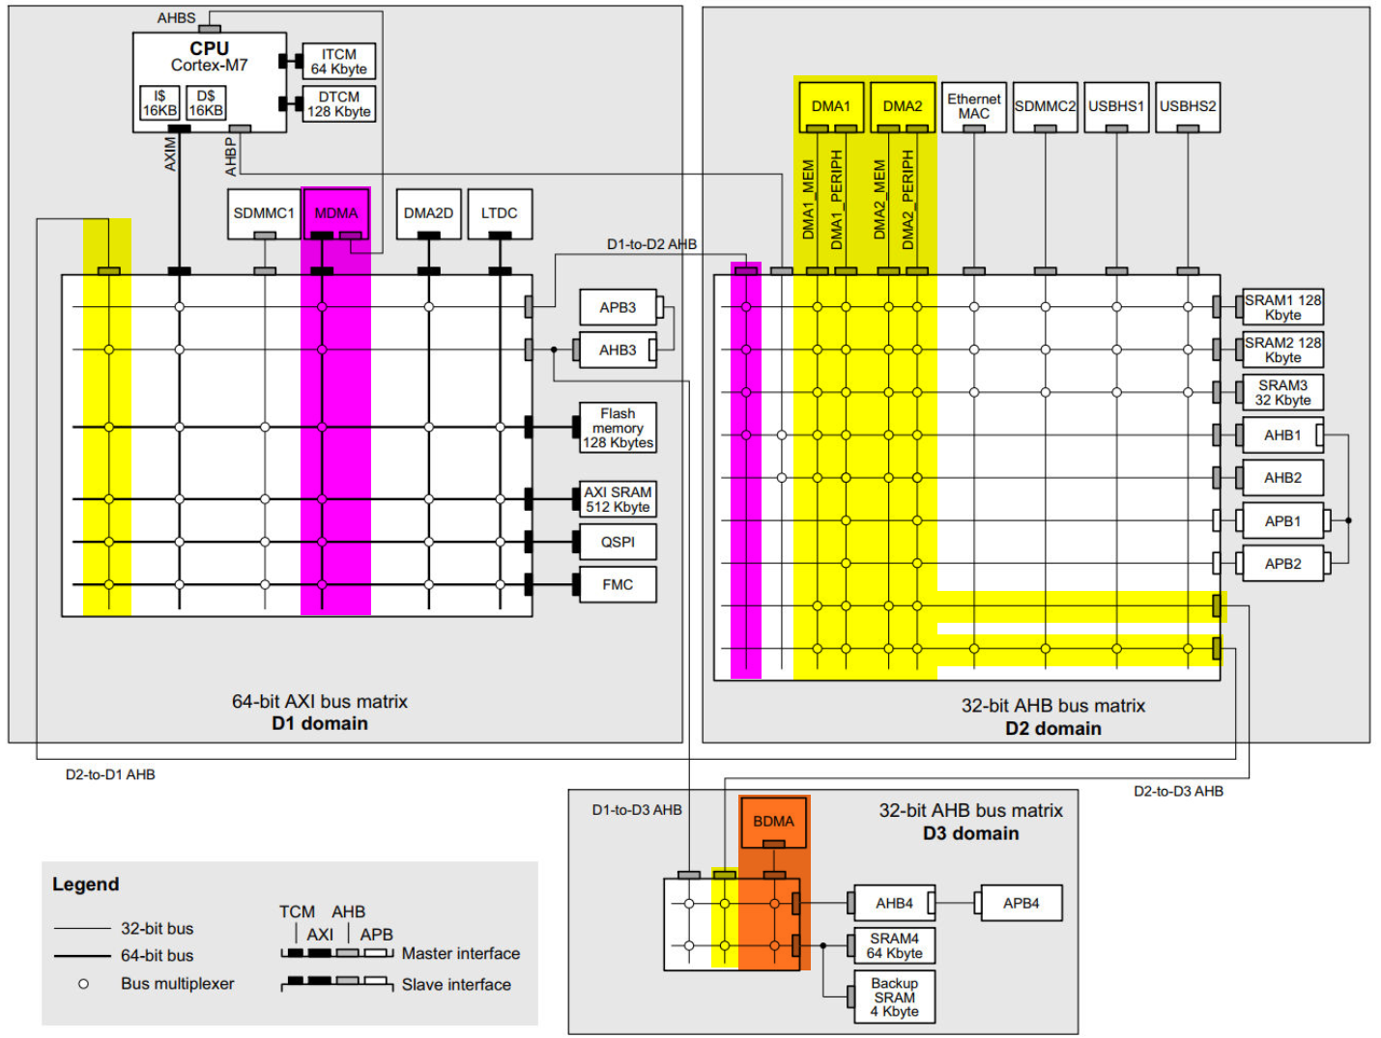
手把手教你学STM32
H7 系统架构图
2
D1域：MDMA
1
D2域：DMA1和DMA2
D3域：BDMA
P：外设 M：存储器
类型 | 支持功能
MDMA | 访问(I/T)TCM，D2和D3域部分P和M
DMA1/2 | 可访问D1和D3域的P和M
BDMA | 访问SRAM4 / B SRAM / AHB4和APB4的P
3
“原子哥”在线教学平台：www.yuanzige.com
技术支持论坛：www.openedv.com
Notes:
主要强调的是DMA能在哪些地方可用
MDMA可以访问ITCM和DTCM，D2和D3域的部分外设和存储器
DMA1和DMA2不能访问ITCM和DTCM，D1和D3域的外设和存储器都可以访问
BDMA只能访问SRAM4和Backup SRAM以及挂载在AHB4和APB4总线的外设

Slide 5
手把手教你学STM32
F4 F7 H7 DMA功能
DMA 可以理解为“数据搬运工”
STM32 | DMA控制器 | 支持功能
F4 / F7 | DMA1 | 内存→外设、外设→内存
 | DMA2 | 内存→内存、内存→外设、外设→内存
STM32H7 | DMA控制器 | 支持功能
D1域 | 高速主DMA(MDMA) | 内存→内存、内存→外设、外设→内存
D2域 | 双口DMA(DMA1和DMA2) | 内存→内存、内存→外设、外设→内存
D3域 | 基础DMA(BDMA) | 内存→内存、内存→外设、外设→内存、外设到外设
DMA1和DMA2控制器都具有8个数据流，而每个数据流对应有8个外设请求。
为了使传输数据更加快，对比F1的DMA，还增加了双缓冲模式、突发(Burst)传输。并且通道请求更加灵活。
“原子哥”在线教学平台：www.yuanzige.com
技术支持论坛：www.openedv.com

Slide 6
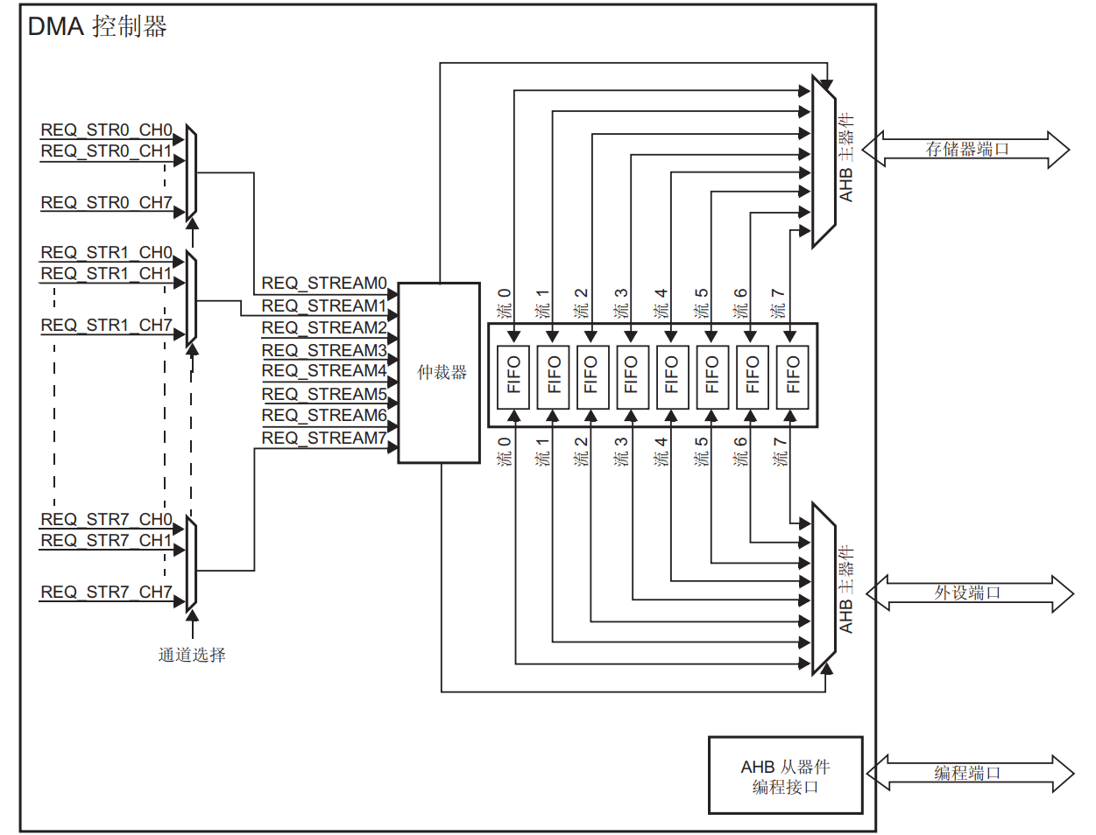
F4/F7 DMA框图
①，AHB从器件编程接口
对DMA相关控制寄存器设置，配置DMA
② ④ ，存储器端口和外设端口
4
一个用于存储器访问，一个用于外设访问
5
3
③，FIFO（4级32位存储器缓冲区）
源数据传输到目标地址前的临时存储区
FIFO模式：软件设置阈值，达到即传输
直接模式：立即启动对存储器的传输
6
⑤，DMA优先级（数据流优先级）
软件阶段：寄存器配置(非常高/高/中/低)
硬件阶段：编号低获得更高优先级
2
⑥，DMA请求
每个数据流都与一个DMA请求相关联，
DMA请求可从8个通道中选出。
1

Slide 7
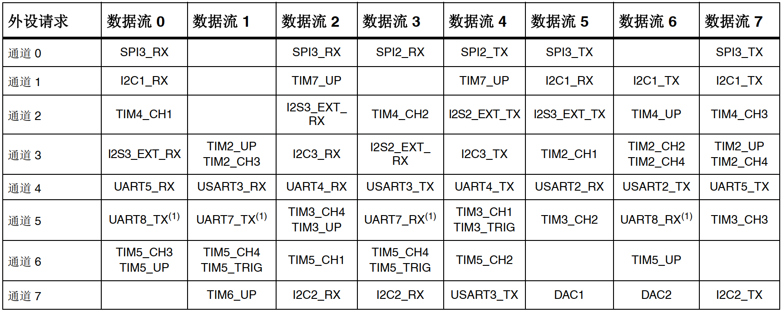
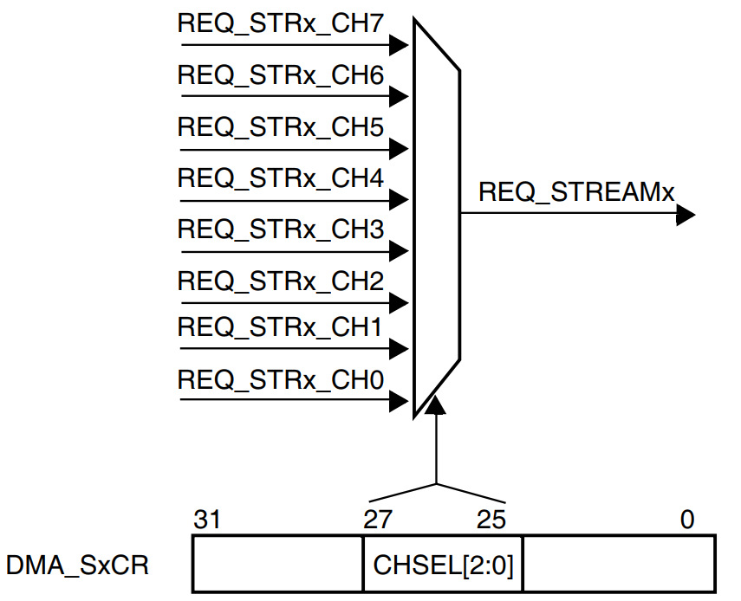
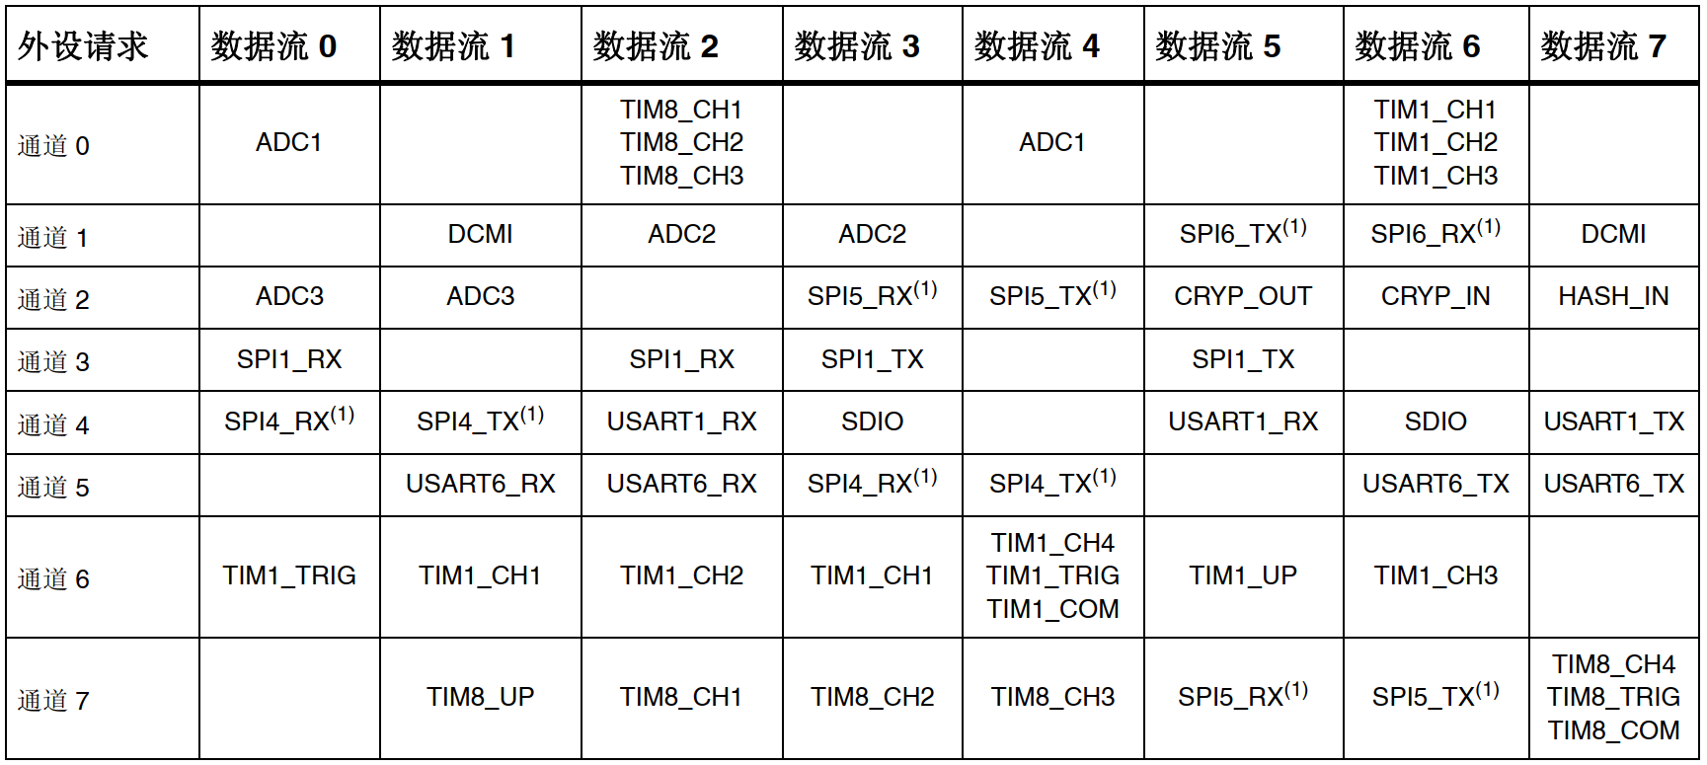
F4/F7 DMA请求
DMA1
DMA2
DMA_SxCR控制数据流使用通道
每个外设请求都会占用一个通道，相同外设请求可以占用不同数据流通道。
注意：请求使用某个数据流的通道，该数据流其他通道不被选择，不可用。

Slide 8
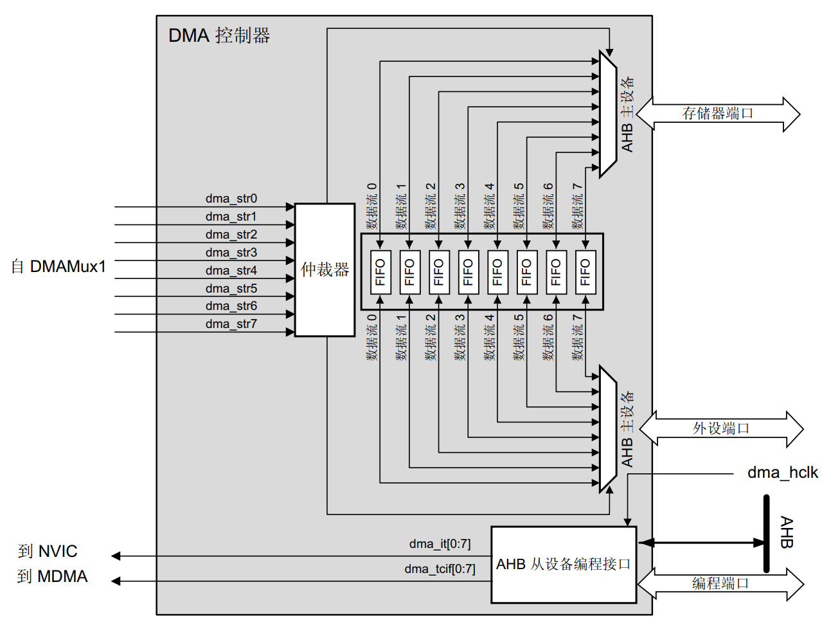
H7 DMA框图
DMA请求
数据流0~7的通道请求由DMAMUX1管理
4
每个数据流有多达115个通道请求可以选择
3
通道请求更加灵活
6
5
H7有两路DMAMUX，DMAMUX1负责DMA1/2，而DMAMUX2负责BDMA。
2
1

Slide 9

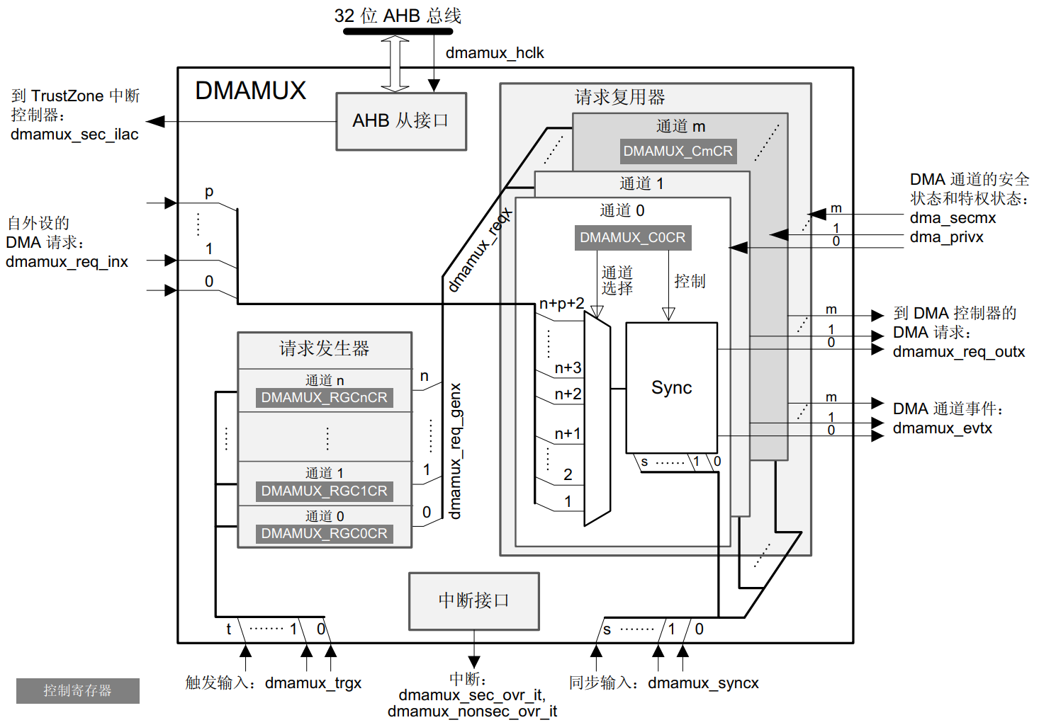
手把手教你学STM32
DMAMUX
DMA请求复用器
对于DMAMUX1来说，m = 15
p = 106
DMA控制器前一级的多路选择器
①，外设请求
H7外设的请求（107个）
1
②，通道选择
2
4
用于选择DMA具体请求通道
3
③，同步控制
用于同步DMA请求，没用到可关闭
④，请求信号
输出给DMA控制器
通道0~ 7 对应DMA1通道0~7
通道8~15 对应DMA2通道0~7
“原子哥”在线教学平台：www.yuanzige.com
技术支持论坛：www.openedv.com

Slide 10
手把手教你学STM32
F4 / F7 / H7 DMA相关寄存器介绍（熟悉）
F4 / F7 / H7 DMA相关HAL库驱动介绍（掌握）
“原子哥”在线教学平台：www.yuanzige.com
技术支持论坛：www.openedv.com

Slide 11
手把手教你学STM32
3，DMA相关寄存器介绍 F4/F7/H7（熟悉）
以串口1 DMA发送为例
寄存器 | 名称 | 作用
DMA_SxCR | DMA数据流x配置寄存器 | 用于配置DMA（核心控制寄存器）
DMA_(H/L)ISR | DMA(低/高)中断状态寄存器 | 用于查询当前DMA传输状态
DMA_(H/L)IFCR | DMA(低/高)中断标志清除寄存器 | 用来清除DMA_(H/L)ISR对应位
DMA_SxNDTR | DMA数据流x传输数量寄存器 | 用于控制DMA数据流x每次传输的数据量
DMA_SxPAR | DMA数据流x外设地址寄存器 | 用于存储STM32外设地址
DMA_SxM0AR | DMA数据流x存储器地址寄存器 | 用于存放存储器的地址
USART_CR3 | USART控制寄存器3 | 用于使能DMA发送
对于H7 DMAMUX部分只需要知道DMAMUX请求发生器通道x配置寄存器的使用即可
“原子哥”在线教学平台：www.yuanzige.com
技术支持论坛：www.openedv.com

Slide 12
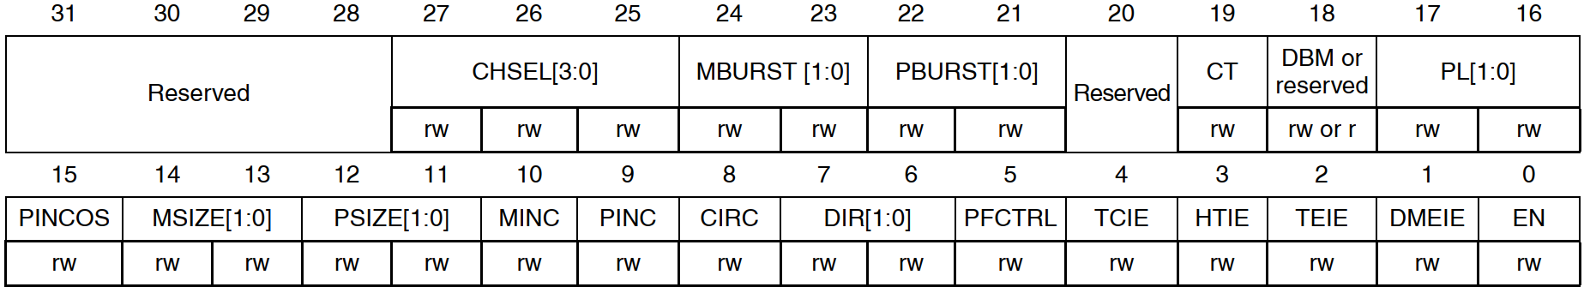
DMA数据流x配置寄存器（DMA_SxCR）
通道选择
F4/F7会有该位，H7就由DMAMUX寄存器决定通道
外设/存储器数据宽度
字节、半字、字
使能地址自动递增
外设/存储器突发传输
单次、4/8/16节拍增量突发模式
外设/存储器增量模式
循环模式
DMA传输模式，传输一次/循环
两个存储器寄存器循环调用
双缓冲区设置
优先级
软件设置 非常高/高/中/低
外设流控制器配置
外设去控制传输数据项数目
数据传输方向
三种传输方式
中断使能
五种中断标志
注意：大部分位受到写保护，只有“EN” 位为0才可以写入
通道开启

Slide 13
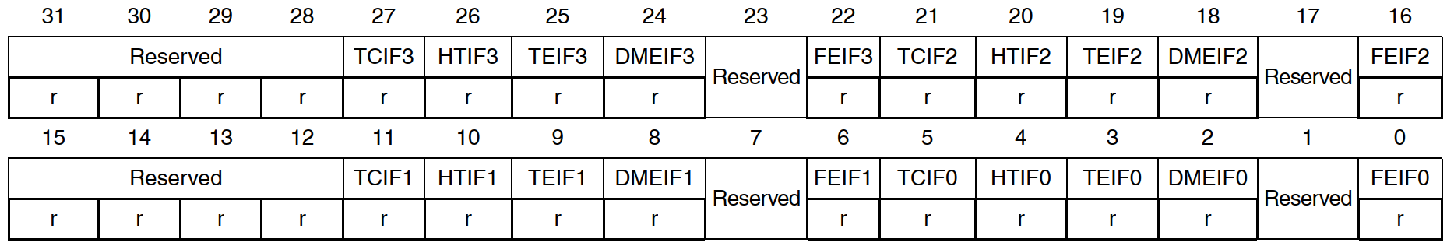
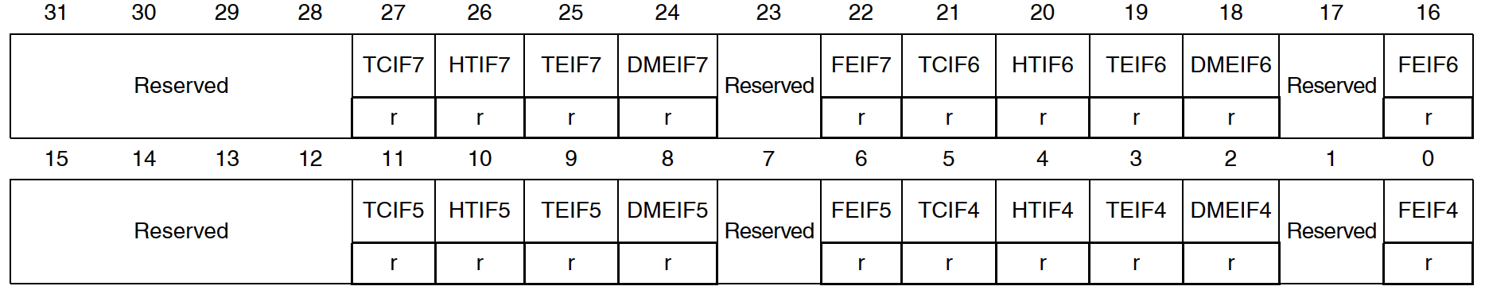
DMA低中断状态寄存器（DMA_LISR）
管理数据流0~3
DMA高中断状态寄存器（DMA_HISR）
管理数据流4~7
DMA有五种标志：TCIF 传输完成；HTIF 半传输；TEIF 传输错误；DMEIF 直接模式错误；FEIF FIFO错误
注意：当设置了允许中断时，将会产生中断

Slide 14
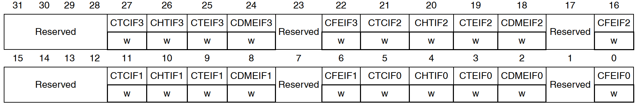
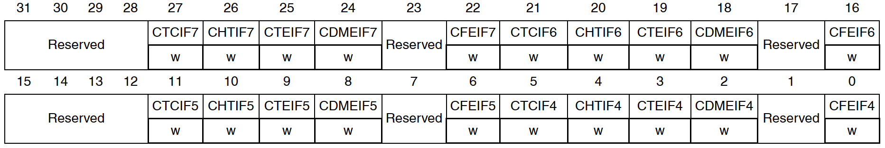
手把手教你学STM32
DMA低中断标志清除寄存器（DMA_LIFCR）
管理数据流0~3
DMA高中断标志清除寄存器（DMA_HIFCR）
管理数据流4~7
“原子哥”在线教学平台：www.yuanzige.com
技术支持论坛：www.openedv.com

Slide 15
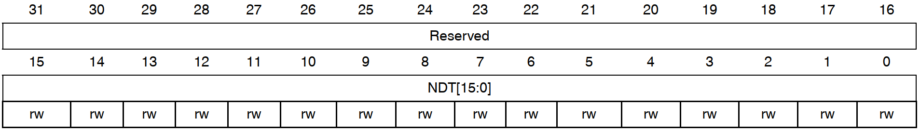
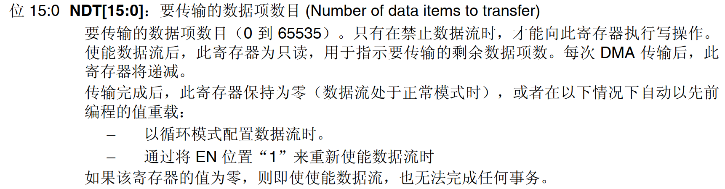
手把手教你学STM32
DMA通道x传输数量寄存器（DMA_CNDTR）
这里指的是数据项，并不是字节数
最大数据传输数目：65535
注意：当寄存器值为0表明数据传输已经全部发送完成
“原子哥”在线教学平台：www.yuanzige.com
技术支持论坛：www.openedv.com

Slide 16
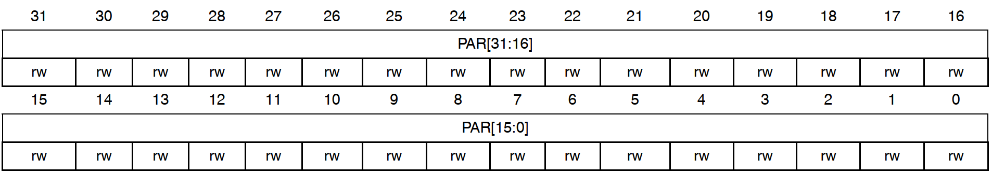
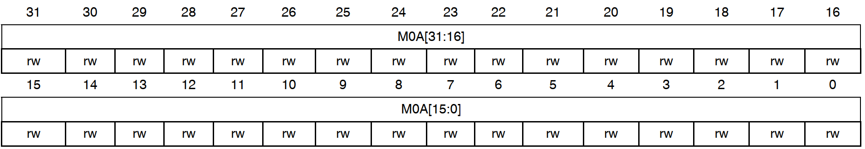
手把手教你学STM32
DMA数据流x外设地址寄存器（DMA_SxPAR）
串口1，0x40011028（&USART1_TDR）
DMA数据流x存储器0地址寄存器（DMA_SxM0AR）
sendbuf[10]，&sendbuf/sendbuf
注意：H750的DMA支持双缓冲，存储器寄存器除了上面，还有一个DMA_SxM1AR（双缓冲模式有效）
“原子哥”在线教学平台：www.yuanzige.com
技术支持论坛：www.openedv.com

Slide 17
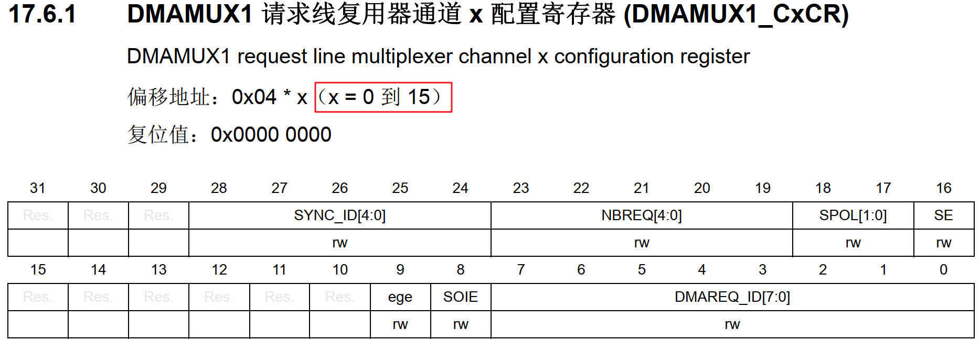
手把手教你学STM32
通道0~ 7 对应DMA1通道0~7
通道8~15 对应DMA2通道0~7
“原子哥”在线教学平台：www.yuanzige.com
技术支持论坛：www.openedv.com

Slide 18
手把手教你学STM32
4、DMA相关HAL库驱动介绍（掌握）
驱动函数 | 关联寄存器 | 功能描述
__HAL_RCC_DMAx_CLK_ENABLE(…) | RCC_AHBENR | 使能DMAx时钟
HAL_DMA_Init(…) | DMA_SxCR | 初始化DMA
HAL_DMA_Start_IT(…) | DMA_SxCR/SxPAR/SxM0AR/SxNDTR | 开始DMA传输
__HAL_LINKDMA(…) |  | 用来连接DMA和外设句柄
HAL_UART_Transmit_DMA(…) | SxCR/SxPAR/SxM0AR/SxNDTR/USART_CR3 | 使能DMA发送，启动传输
__HAL_DMA_GET_FLAG(…) | DMA_ISR | 查询DMA传输通道的状态
__HAL_DMA_ENABLE(…) | DMA_CCR(EN) | 使能DMA外设
__HAL_DMA_DISABLE(…) | DMA_CCR(EN) | 失能DMA外设
HAL_UART_DMAStop(…) | USART_CR3 | 停止DMA传输
DMA外设相关结构体：DMA_HandleTypeDef 和 DMA_InitTypeDef
“原子哥”在线教学平台：www.yuanzige.com
技术支持论坛：www.openedv.com

Slide 19
手把手教你学STM32
DMA_HandleTypeDef
DMA_InitTypeDef
DMA_Channel_TypeDef *Instance
DMA_InitTypeDef Init
uint32_t StreamBaseAddress
uint32_t StreamIndex
uint32_t Request /* DMA请求 */
uint32_t Direction /* DMA传输方向 */
uint32_t PeriphInc /* 外设地址(非)增量 */
uint32_t MemInc /* 存储器地址(非)增量*/
uint32_t PeriphDataAlignment /* 外设数据宽度 */
uint32_t MemDataAlignment /* 存储器数据宽度 */
uint32_t Mode /* 传输模式 */
uint32_t Priority /* DMA通道优先级 */
uint32_t FIFOMode /* FIFO模式 */
uint32_t FIFOThreshold /* FIFO阈值 */
uint32_t MemBurst /* 存储器突发传输 */
uint32_t PeriphBurst /* 外设突发传输 */
数据流基地址和索引号，HAL库自动计算
突发配置，必须使能FIFO才有效
“原子哥”在线教学平台：www.yuanzige.com
技术支持论坛：www.openedv.com

Slide 20
手把手教你学STM32
F4 / F7/ H7 DMA配置步骤（掌握）
编程实战（掌握）
“原子哥”在线教学平台：www.yuanzige.com
技术支持论坛：www.openedv.com

Slide 21
手把手教你学STM32
以DMA方式传输串口数据配置步骤
1、使能DMA时钟
__HAL_RCC_DMAx_CLK_ENABLE
HAL_DMA_Init函数初始化DMA相关参数
__HAL_LINKDMA函数连接DMA和外设
2、初始化DMA
3、使能串口的DMA发送，启动传输
HAL_UART_Transmit_DMA
__HAL_DMA_GET_FLAG 查询通道传输状态
__HAL_DMA_GET_COUNTER 获取当前传输剩余数据量
查询DMA传输状态
HAL_NVIC_EnableIRQ 使能DMA中断
HAL_NVIC_SetPriority 配置DMA
编写中断服务函数 xxx_IRQHandler
DMA中断使用
“原子哥”在线教学平台：www.yuanzige.com
技术支持论坛：www.openedv.com

Slide 22
手把手教你学STM32
6， 编程实战（掌握）
1，DMA实验例程源码解读
“原子哥”在线教学平台：www.yuanzige.com
技术支持论坛：www.openedv.com

Slide 23

手把手教你学STM32
版权所有：广州市星翼电子科技有限公司
天猫店铺：https://zhengdianyuanzi.tmall.com
“原子哥”在线教学平台：www.yuanzige.com
技术支持论坛：www.openedv.com

